Slide 1

考察特化SNS Consideration-specific SNS

Slide 2
コンセプト
ネタバレを気にせず
感想や考察を投稿できるSNS

Slide 3
背景
Discussion Boom(comic, animation…)
The discussion will be lively on SNS
Unintentionally spoiled.
「Prevent spoilers」
＋
「 The discussion will be lively 」
考察ブーム(漫画・ドラマ・アニメなど)
SNS上での考察が盛り上がる
考察をして盛り上がる
感想を見て楽しむ
意図せずネタバレを喰らう
「ネタバレを防ぐ」＋「考察が盛り上がる」

Slide 4
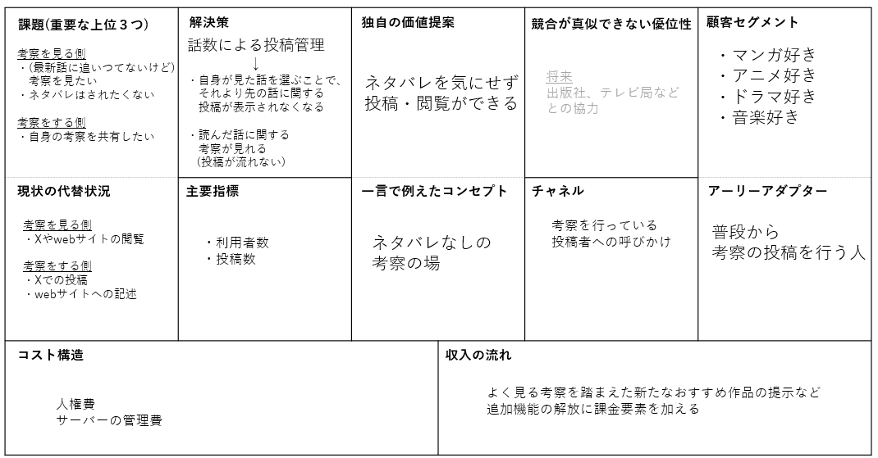
リーンキャンパス
古い考察の保持
広告

Slide 5

ペルソナ
21歳 男性
毎週末単行本にてキングダムを読み進める
毎週月曜ジャンプを購読
好きな漫画：ヒロアカ、DeathNote、約束のネバーランド、ワンピース、ハンターハンターなど
・ネタバレを気にしてXなどでは感想を投稿しづらい
・youtubeで考察動画をたまにみる
・自分の考察を人に共有したい
・読み進めているキングダムの当時の考察を振り返りながら読みたい

Slide 6
アプリ機能
機能
作品ごとのタイムライン
話数やエピソードを絞っての投稿の表示
作品ごとに現在ユーザが読んでいる最新話の保存
作品、話数を紐づけて文章を投稿
投稿に対する高評価、返信の投稿
プロフィール表示・編集

Slide 7
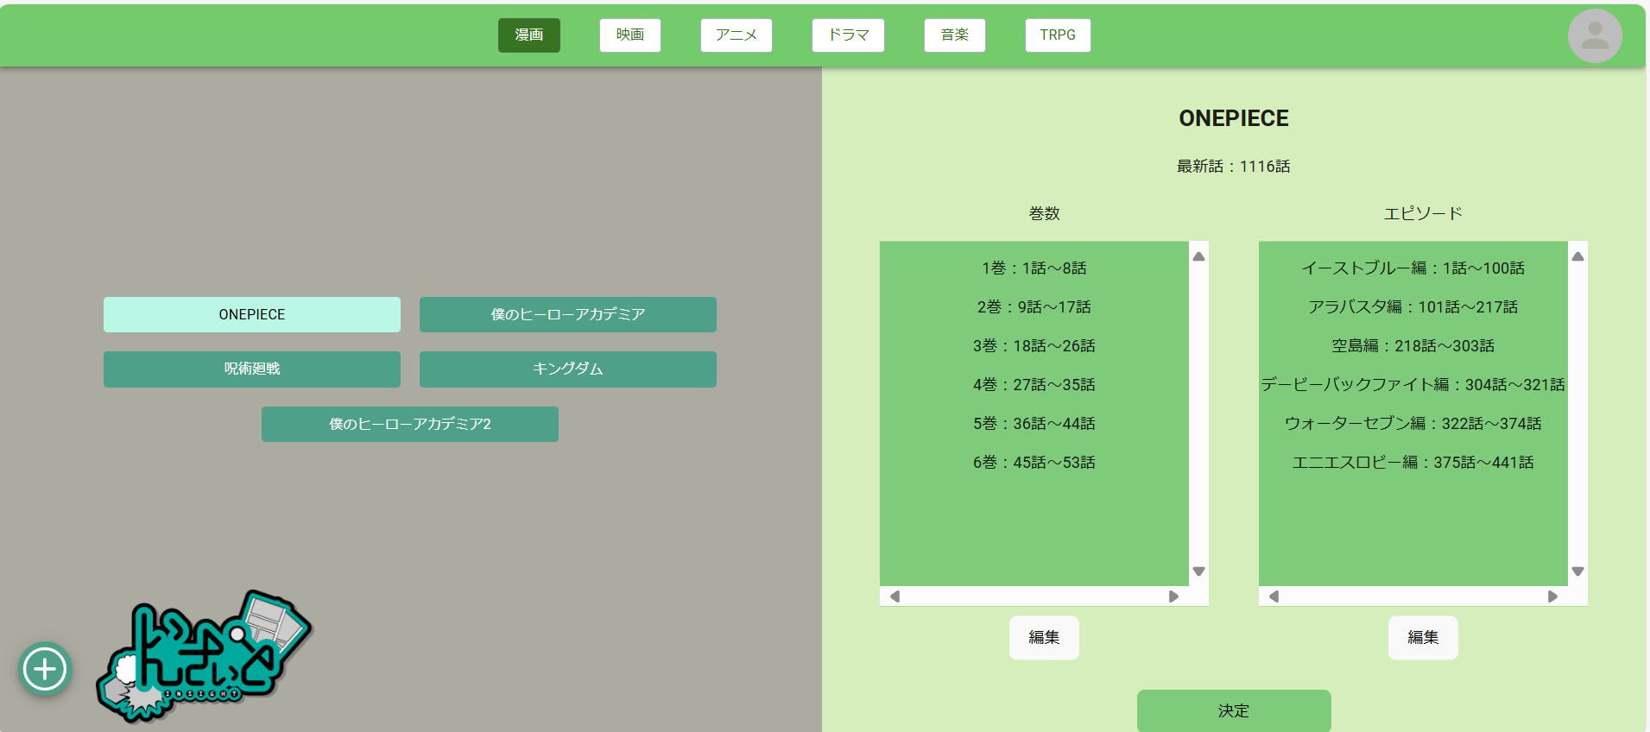
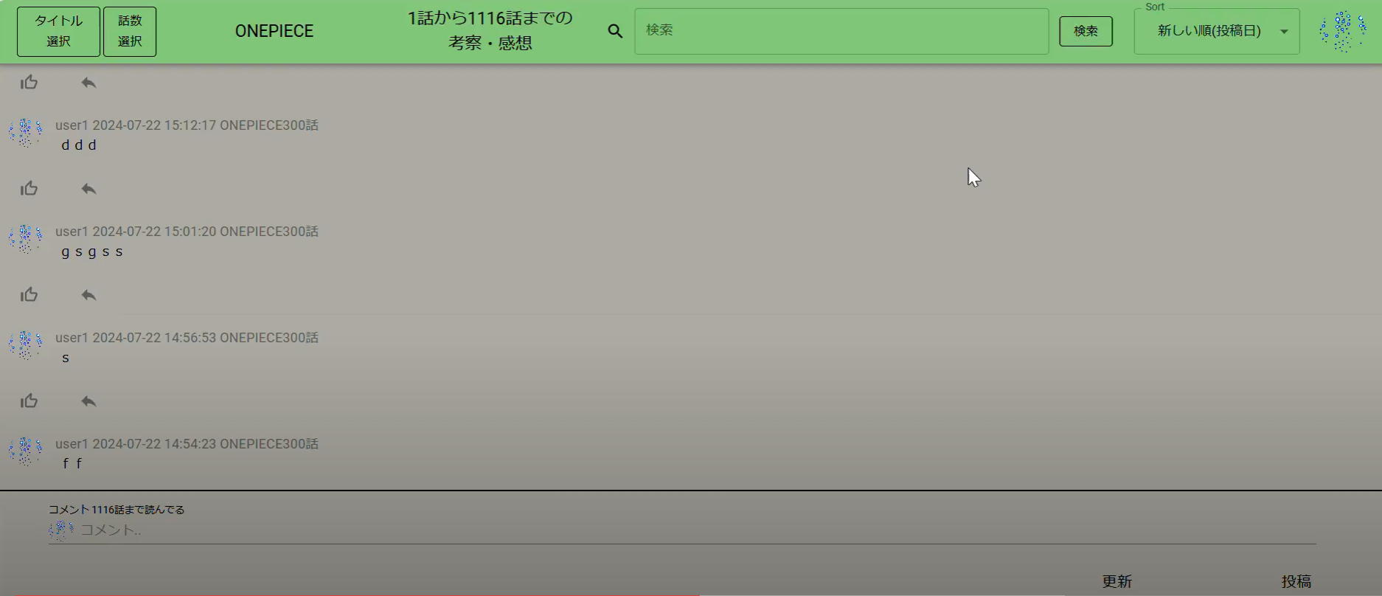
アプリ画面
ホーム画面
タイムライン画面

Slide 8
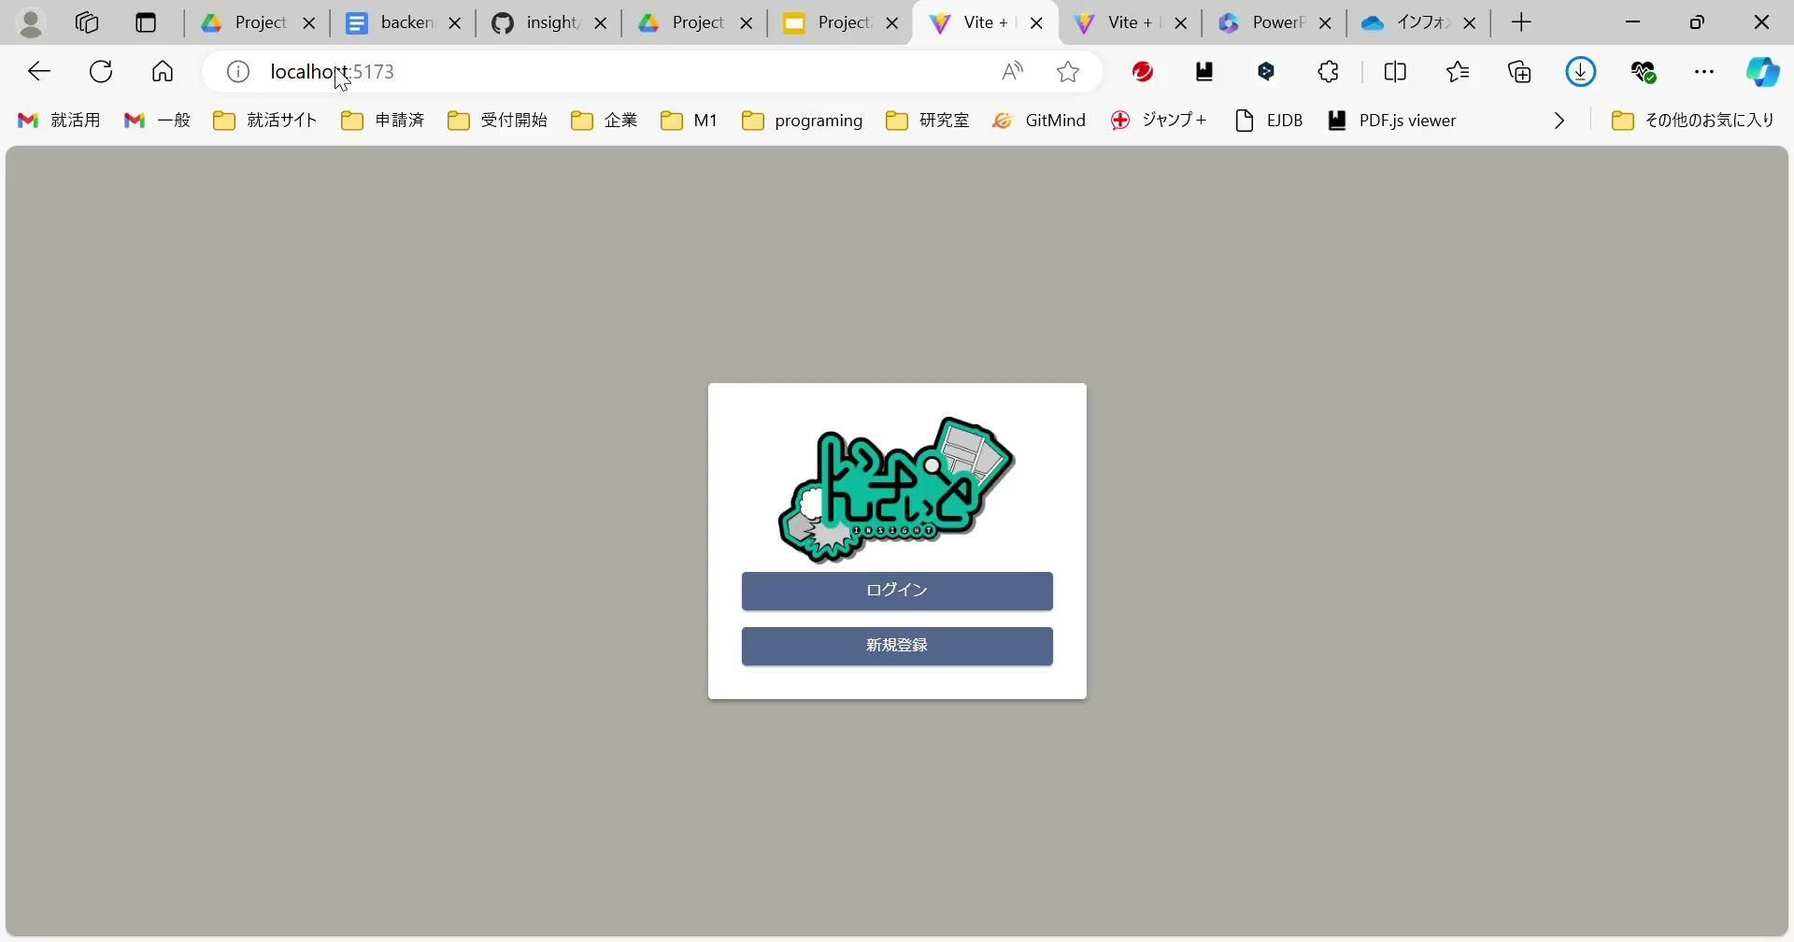
demo

Slide 9
分担
フロントエンド（REACT）
平尾喜洋（ホーム画面作成、タイムライン画面作成、ロゴデザイン）
武田晃知（タイムライン画面作成、プロフィール画面作成）
岡山祐大（ユーザ認証機能、カラーデザイン）
バックエンド（Django, GO, gRPC）
山本紘輝（データベース設計;user_status,title,book,chapter,python側のgRPCモデル設定）
Xu Zibo（データベース設計;user,post,good,gRPCを用いたPythonとGOの接続）

Slide 10
今後の展望
自動的なジャンル分け
投稿されたコメントを元にタイトルを分ける
ex) インペルダウン→ONE PIECE
アンラック →アンデッドアンラック
長期的な考察の蓄積
人々の考察を蓄積していき、未来の人々が過去の人々の感想・考察を見られる
ex) 2030年の読者が2024年の読者の感想を見て楽しむ
出版社と協力
考察について「このページのこの部分の考察」とわかるように漫画本編を掲載
同じページについての議論が盛り上がる
作品推薦機能
ユーザのいいねや投稿から好みそうな作品を推薦する

Slide 11
ロードマップ
達成したい目標
時代にとらわれずに
ネタバレなしに
考察を行える場を作る
課題
考察を盛り上げるために
多くの人に利用して
もらわないといけない
マイルストーン
考察ガチ勢の利用を促し
世界中の人に利用してもらう
現状
「 Insight 」
のプロトタイプ
2022
2030
2050

Slide 12
考察特化SNS Consideration-specific SNS
GROUP 8

Slide 13
concept
To provide a place
for spoiler-free discussion

Slide 14
background
Discussion Boom(comic, animation…)
The discussion will be lively on SNS
Unintentionally spoiled.
「Prevent spoilers」＋「 The discussion will be lively 」

Slide 15
Lean campus

Slide 16
persona
21years old man
Read Kingdam in book form every weekend
Subscribe to Jump every Monday
Favorite manga: DeathNote, The Promised Neverland, One Piece, Hunter Hunter, etc.
・Hard to post thoughts on X, etc. for fear of spoilers.
・I sometimes watch discussion videos on youtube.
・I want to share my reflections with others.
・I want to read it while looking back at the considerations of the time of the Kingdom.

Slide 17
App Function
Required
・timeline
・function to hide posts by people who are reading
ahead of the user
Additional
・Consideration Topic Classification by AI
・Recommendation of other works by AI
and more?

Slide 18
App Screen
Home Screen
Timeline Screen

Slide 19
demo

Slide 20
Share
frontend（REACT）
平尾喜洋（Home、Timeline、Logo design）
武田晃知（Timeline、Profile）
岡山祐大（User authentication、Color design）
backend（Django, GO,gRPC）
山本紘輝（Database ;user_status,title,chapter）
Xu Zibo（Database; user,post,good,Connecting Python and GO using gRPC）

Slide 21
Future Prospects
Automatic genre classification
Separate titles based on posted comments
ex) Impel Down → ONE PIECE
Unluck → Undead Unluck
Accumulation of long-term reflections
Accumulate people's reflections, so that people in the future can see the impressions and reflections of people in the past
ex) Readers in 2030 will enjoy seeing the impressions of readers in 2024
Cooperate with publishers
Publish the full comic book version of the discussion so that you can see that it is a "discussion of this section of this page".
Discussions about the same page will be lively.

Slide 22
Roadmap
GOAL
Create a timeless, spoiler-free forum for discussion.
issue
To enliven the discussion
we need to get as many people as possible to use it.
milestone
Encourage the use of consideration stiffs and
Make it available to people around the world
now
「 Insight 」
prototype
2022
2030
2050

Slide 23
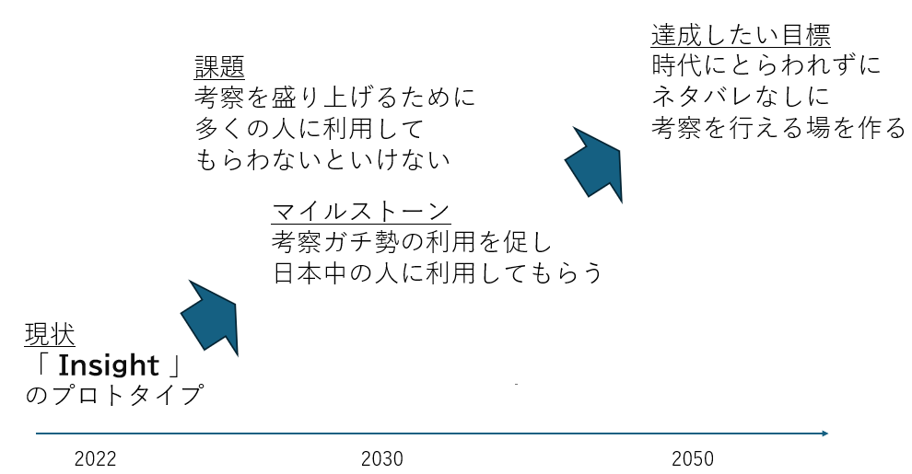
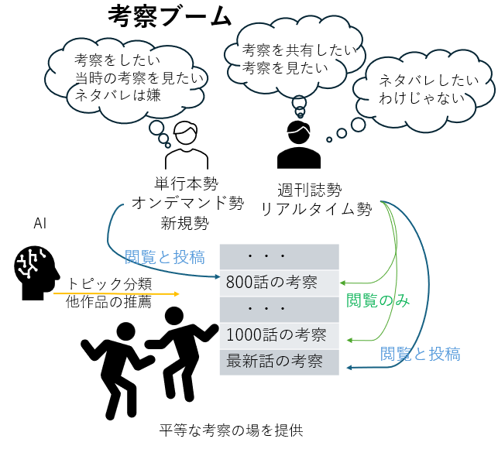
考察特化SNS「Insight」
アプリイメージ
ロードマップ
リーンキャンパス

Slide 24
達成したい目標
時代にとらわれずに
ネタバレなしに
考察を行える場を作る
課題
考察を盛り上げるために
多くの人に利用して
もらわないといけない
マイルストーン
考察ガチ勢の利用を促し
日本中の人に利用してもらう
現状
「 Insight 」
のプロトタイプ
2022
2030
2050

Slide 25



考察ブーム
考察を共有したい
考察を見たい
考察をしたい
当時の考察を見たい
ネタバレは嫌
ネタバレしたい
わけじゃない
単行本勢
オンデマンド勢
新規勢
週刊誌勢
リアルタイム勢
AI
閲覧と投稿
・・・
800話の考察
・・・
1000話の考察
最新話の考察
トピック分類
他作品の推薦
閲覧のみ
閲覧と投稿
平等な考察の場を提供

Slide 26
リーンキャンバス
課題(重要な上位３つ)
解決策
独自の価値提案
競合が真似できない優位性
顧客セグメント
考察を見る側
・(最新話に追いつてないけど)
考察を見たい
・ネタバレはされたくない
考察をする側
・自身の考察を共有したい
話数による投稿管理
↓
・自身が見た話を選ぶことで、
それより先の話に関する
投稿が表示されなくなる
・読んだ話に関する
考察が見れる
(投稿が流れない)
・マンガ好き
・アニメ好き
・ドラマ好き
・音楽好き
ネタバレを気にせず
投稿・閲覧ができる
将来
出版社、テレビ局など
との協力
現状の代替状況
主要指標
一言で例えたコンセプト
チャネル
アーリーアダプター
考察を見る側
・Xやwebサイトの閲覧
考察をする側
・Xでの投稿
・webサイトへの記述
考察を行っている
投稿者への呼びかけ
普段から
考察の投稿を行う人
・利用者数
・投稿数
ネタバレなしの
考察の場
コスト構造
収入の流れ
よく見る考察を踏まえた新たなおすすめ作品の提示など
追加機能の解放に課金要素を加える
人権費
サーバーの管理費

